Slide 1
1. Uvod u [fullstack] web programiranje
Vladimir Sivčev
MSc. Electrical & Computer Engineering
Jun 2022.

Slide 2
Šta je web?
Web je čest termin koji se koristi umesto World Wide Web (www). U najosnovnijoj varijanti, www podrazumeva podskup Internet-a koji se često sastoji iz stranica kojima se može pristupiti pomoću Web Browser-a (web pretraživača).
Poslednjih godina, razvojem tehnologija, koncept www je proširen u odnosu na ono šta je konvencionalno obuhvatao, recimo, uključivanjem mobilnih aplikacija
Često se pogrešno poistovećuje sa terminom Internet, smatrajući da su dva termina istovetna. Pod pojmom Internet se podrazumeva globalna mreža računara koja omogućuje deljenje informacija koja se odvija putem Web-a.
Dakle, iako najveći, Web čini samo deo Internet-a. Koristi HTTP kao protokol za transmisiju podataka i deljenje informacija. Pored Web-a, postoje i drugi načini za deljenje informacija preko Internet-a: IMAP, FTP, SMTP, POP, PTP…

Slide 3
Šta je web programiranje?
Pod Web programiranjem podrazumeva se razvoj aplikacija koje se koriste upravo u domenu Web-a, kao što se recimo razvijene WinForms aplikacije koriste u domenu Desktop aplikacija za Windows operativne sisteme
U osnovi, podrazumeva postojanje Internet konekcije između računara/servera koji razmenjuju podatke i korisniku vizuelizuju informacije od interesa
Takođe, podrazumeva korišćenje HTTP protokola pomoću kog će putem interneta razmenjivati navedene informacije od interesa
Za razliku od Desktop aplikacija, Web aplikacije su sačinjene od nekoliko celina, a napretkom tehnologija, ove celine postaju sve autonomnije, samostalnije i nezavisne od ostalih, da se i one same polako nazivaju aplikacijama

Slide 4




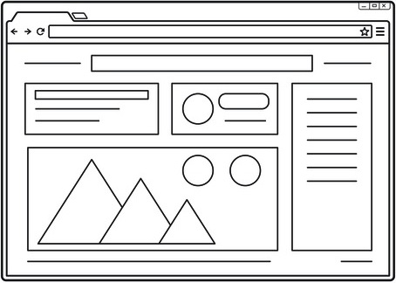
Osnovni delovi web aplikacije
Web Aplikacija
Browser
Server
Internet

Slide 5
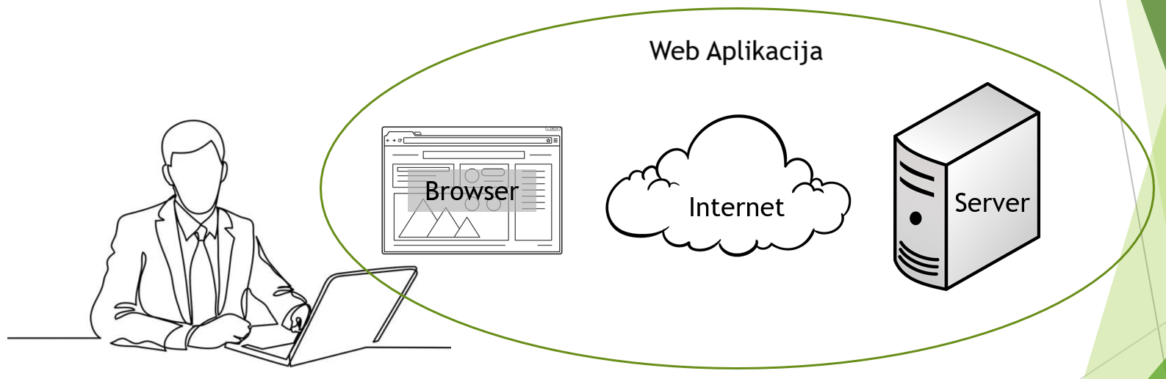
Osnovni delovi web aplikacije

Slide 6
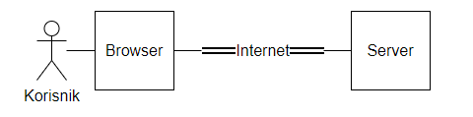
Osnovni delovi web aplikacije
Radi jednostavnosti, prethodnu ilustraciju možemo predstaviti sledećom blok šemom:
Korisnik interaguje sa web aplikacijom koristeći browser koji prikazuje UI (User Interface) deo web aplikacije
U „pozadini“, na drugom kraju web aplikacije, nalazi se server koji pruža odgovarajuće usluge koje su esencijalne za rad same web aplikacije
Koriste internet kao posrednik putem kog međusobno komuniciraju i razmenjuju informacije koje su u datom momentu od neke važnosti barem jednoj strani

Slide 7
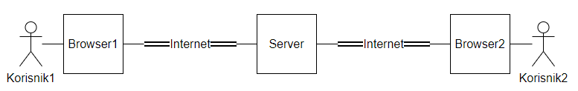
Osnovni delovi web aplikacije
Server u okviru web aplikacije se ilustrativno može predstaviti kao posrednik pomoću kog udaljeni korisnici mogu na smislen način da interaguju
Na primer, ukoliko je u pitanju web aplikacija za razmenu poruka, kao što je Messenger (https://www.messenger.com/ - web verzija veoma poznate mobilne aplikacije) od kompanije Meta Platforms Inc. (prethodno poznatija kao Facebook) – server kao deo ovakve web aplikacije služi da posreduje poslate poruke drugim korisnicima, koji bi na svom pretraživaču (browser-u) mogli istu da vide
Drugi primer bi mogla biti sama Facebook aplikacija, gde kada jedan korisnik promeni svoju profilnu sliku (njenim upload-ovanjem na sam server), drugi korisnik bi istoj slici mogao da pristupi, gde bi u svom pretraživaču video novu sliku od prvobitnog korisnika

Slide 8
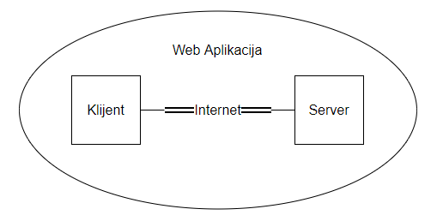
Osnovni delovi web aplikacije
Za razumevanje web aplikacija, a često čak i za njihov razvoj, dovoljno je razmišljati na nivou postojanja „jednog pretraživača“
Korisnik sa prethodne blok šeme nam nije od značaja jer nije deo web aplikacije, već samo njen korisnik
Iako su browser tehnologije od glavnog interesa u ovom kursu, one nisu jedine koje se mogu koristiti za taj deo web aplikacije – često se za njih koristi generalniji termin - „klijent“ (ponekad čak i „klijentska aplikacija“)
Kada se sve iznad navedeno sumira:

Slide 9
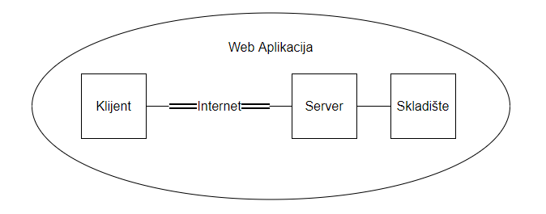
Osnovni delovi web aplikacije
Često, uz server je neophodno postojanje nekog vida masovnog skladišta (engl. Storage) – recimo, iz primera promene profilne slike na aplikaciji Facebook, sama upload-ovana slika se mora na neki način sačuvati
Slika je samo jedan primer, mada postoje razni drugi podaci za koje takođe postoji potreba da se sačuvaju (npr. korisničko ime i lozinka od samog korisnika – a i mnogo drugih!)

Slide 10
Osnovni delovi web aplikacije
Dakle, u najosnovnijem obliku, može se reći da se jedna web aplikacija sastoji iz 4 dela:
Klijent
Internet veza
Server
Skladište

Slide 11
Klijent
Do sada je već opisano da jednu varijantu klijentske aplikacije definitivno predstavljaju Browser tehnologije (web stranice, sajt – engl. site, web site, ...)
Glavna svrha ovog dela web aplikacija je da korisniku vizuelizuju i prikažu informacije koje su mu u datom trenutku od nekog značaja
Veoma često podrazumeva postojanje nekog korisničkog interfejsa (engl User Interface – UI)
Predstavlja prednji (engl. front) kraj (engl. end) web aplikacije koji je direktno ispred korisnika, pa se zato često klijentske aplikacije i nazivaju frontend aplikacijama (u ovom kursu, dati termin će se i koristiti)
Web stranice koje se prikazuju pomoću pretraživača nisu jedine frontend aplikacije – npr. to mogu biti i mobilne aplikacije (npr. Messenger za Android), a takođe i Desktop aplikacije (npr. neka WinForms aplikacija)

Slide 12
Klijent
Danas, u najopštijem slučaju, veoma širok spektar stvari se može nazvati klijentom; npr. TV, drugi smart uređaji, razni embedded sistemi, pa čak i drugi web servisi koji zavise od drugih servisa (u mikroservisnoj arhitekturi)
Nama će od interesa kao klijent isključivo biti web pretraživači na kojima se izvršava frontend aplikacija
Ponekad, web aplikacije se mogu sastojati i samo od frontend aplikacije (dakle, ne postoji serverska strana)
U praksi je ovo redak slučaj, a u takvim aplikacijama sigurno ne postoji nikakav dodir između klijenata (praktično se svodi kao da je napravljena Desktop aplikacija, npr. u WinForms tehnologiji, samo se pokreće preko browser-a)
U nekim web aplikacijama takođe ne postoji nikakav dodir između klijenata, čak i sa postojanjem servera (npr. aplikacija za izgradnju i čuvanje CV dokumenata - https://novoresume.com/)

Slide 13
Server
U fizičkom smislu, server predstavlja takođe jedan računar, koji apsolutno može biti i običan laptop računar
Međutim, često je neophodno da ovo budu uže specijalizovan računar sa namenskim hardverom
Logički gledano, često je u redu poistovetiti ih sa običnim personalnim računarima (PC)
Uloga servera je da opslužuje zahteve klijenata u web aplikaciji, a koja je usko zavisna od samih potreba i same funkcionalnosti i namene aplikacije
U softverskom smislu, server predstavlja program koji je sposoban da prima zahteve klijentskih aplikacija i da im adekvatno odgovara
Kada se termin „server“ koristi u hardverskom smislu - razmišljajte „računar“
Kada se termin „server“ koristi u softverskom smislu – razmišljajte „program“

Slide 14
Server
Na primer, kada korisnik Facebook aplikacije želi da promeni profilnu sliku, sa klijentske aplikacije se šalje zahtev za promenu, koju serverska aplikacija treba da obradi i adekvatno sliku sačuva, a zatim ukoliko je to uspešno obavila, klijentu odgovori sa „OK“
Takođe, npr. može da odgovori i sa „Error“, gde bi nakon ovog odgovora klijentska aplikacija mogla na adekvatan način klijentu da saopšti da je došlo do greške, dodavanjem recimo crvenih poruka (u opštem smislu neka UI potvrda)
S obzirom da se server nalazi na drugom, zadnjem (engl. back) kraju (engl. end) web aplikacije, često se zato i nazivaju backend aplikacijama
Takođe, backend aplikacije se često nazivaju i servisima (ponekad i web servisi)
Inače, termin Server se često koristi i u hardverskom i u softverskom smislu – treba ipak praviti razliku između ova dva smisla i opreznije tumačiti njihovo pominjanje (računar vs. program)

Slide 15
Internet veza
Uloga internet veze je upravo da omogući prenos podataka i informacija između dva fizički udaljena računara, tj. klijenta i servera
Predstavlja jedini „deo“ web aplikacije koji se ne programira (za svrhe same web aplikacije)
Internet po sebi se sastoji od veoma širokog spektra tehnologija, uređaja, principa, protokola, i drugih stvari koji nisu od tolikog značaja u web programiranju (naravno, ne treba zanemariti njihovo postojanje!)
Praktično, predstavlja predmet izučavanja u okviru Računarskih Mreža što nije tema ovog kursa – iz ovog dela, dovoljno je samo poznavanje IP adresa i domenskih imena, o kojima će naknadno biti reči
Iako nema efektivnog programiranja u ovom delu web aplikacije, ipak, za njihov razvoj, potrebno je odabrati oblik informacija u kom će se one razmenjivati upravo putem internet veze (html, xml, json, raw, binary, ......)

Slide 16
Skladište
Uloga skladišta je da kvazi-permanentno čuva podatke koji će u nekom budućem vremenu ponovo biti od interesa
Kvazi-permanentno jer se ti podaci ipak mogu u nekom momentu obrisati
U fizičkom smislu, skladišta mogu biti deo samog fizičkog servera, a mogu biti i potpuno fizički odvojeni
Recimo, mogu se koristiti obične tekstualne datoteke za čuvanje podataka, i u ovom slučaju recimo da se te datoteke čuvaju na hard disku koji je fizički priključen uz sam (fizički) server
Skladište fizički može biti i odvojeno od servera – u tom slučaju, neophodno je postojanje nekog komunikacionog kanala između ova dva uređaja, npr. LAN ili čak ukoliko nisu fizički blizu, da međusobno komuniciraju putem interneta!

Slide 17
Skladište
Web aplikacija ne mora nužno da zahteva postojanje skladišta – recimo ukoliko nema zahteva za perzistiranje nekih podataka (zatvaranjem takvih aplikacija i ponovnim otvaranjem, celokupno stanje se resetuje – „sve ispočetka“)
Ipak, čest je slučaj da je neki vid skladišta neophodan
U praksi, za skladišta se koriste baze podataka (engl. database)
Baze podataka se često pokreću kao softverski serveri (programi) koji funkcionišu na sličan način kao i web servisi (prethodno opisani backend serveri – u softverskom smislu)
Ipak, treba razlikovati ova dva tipa softverskih servera, koji inače apsolutno mogu raditi i biti prisutni na istom fizičkom serveru (tj. računaru – kao što je i malo pre rečeno)
Suštinski, web servis je (softverski/aplikacioni) server čija je uloga da vrši neku logiku/neko procesiranje/neku obradu (poput konzolnih aplikacija), dok se server baza podataka bavi čuvanjem samih podataka

Slide 18
Skladište
Korišćenje baza podataka kao zasebnih servera deluje kao bespotrebna komplikacija
Ideja je da se fizički baze podataka kao skladišta mogu fizički odvojiti od (fizičkih) servera na kojima se nalaze web servisi
Ova karakteristika ima više dobrih osobina, pogotovo u praksi
U ovom kursu, ipak, koristićemo jedan hardverski server (praktično vaš računar/laptop) za pokretanje oba tipa softverskog servera (servis + baza podataka)
To nužno ne znači da je pristup loš, jer se kasnije sam server baze podataka lako može prebaciti/izdvojiti na drugi, fizički server, a minimalna izmena je potrebna u web servisu kako bi se ove dve stvari povezale i dalje opet zajedno funkcionisale (upravo ovo je jedna od bitno dobrih osobina koje su iznad pomenute)

Slide 19
Tehnologije i arhitekture
Postoje razne tehnologije i arhitekture koje se koriste u web programiranju
Takođe, svi delovi web aplikacija (prethodno opisana 4 dela) imaju svoje tehnologije u kojima se mogu razvijati
Poslednjih godina, razvijano je sve više i više ovakvih tehnologija, da je sada veoma često pitanje „Koje tehnologije treba koristiti za razvoj ozbiljnih aplikacija u praksi?“
Mišljenja su podeljena, i uglavnom sve tehnologije imaju svoje prednosti i mane i treba odabrati one koje su adekvatne samoj aplikaciji koja se razvija – ovo podrazumeva poznavanje više tehnologija (ne sve!)
U ovom kursu, u pretežno će se koristiti tehnologije razvijane od strane Microsoft korporacije, i svi delovi (klijent/transport/server/database) će se nalaziti na istom računaru (dakle, isti računar će imati sve 4 uloge)
Ovo je zapravo čest princip koji se koristi za razvoj web aplikacija, jer omogućava lak razvoj u tzv. lokalnom, odnono razvojnom (development) okruženju, a nakon završetka razvoja, recimo, može se izvršiti segregacija (razdvajanje) pojedinih delova – mada se u praksi koriste drugi principi koji ovde nisu od važnosti

Slide 20
Čemu fullstack?
Često se ovi delovi web aplikacija vertikalno predstavljaju kao „stek“, i za svaki deo je potrebno odabrati jednu tehnologiju
Neki programeri (developeri) se fokusiraju samo na određene delove steka (npr. samo na frontend – frontend developeri, ili backend developeri)
Fullstack developeri poznaju sve delove steka neke aplikacije (dakle, barem po jednu tehnologiju iz svih delova)
Primeri nekih poznatih i popularnih stekova:
MEAN stack (MongoDB, Express, Angular, Node)
MERN stack (MongoDB, Express, React, Node)
Fullstack web programiranje dakle podrazumeva poznavanje razvijanja web aplikacija od jednog kraja do drugog kraja u kompletu (često zvano kao e2e – end-to-end)

Slide 21
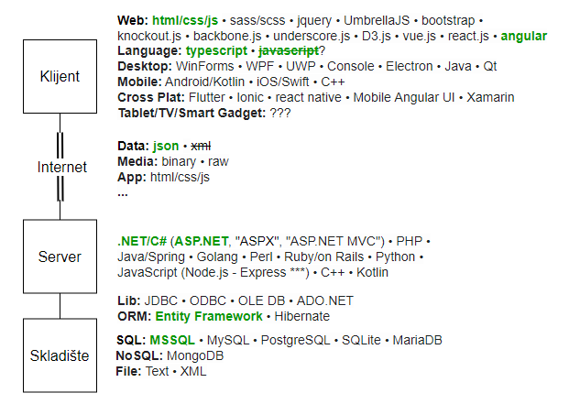
Delovi i tehnologije web development stack-a

